Slide 1
Computer Architecture
Kiến trúc máy tính
(Lecture 4)
Dr. Nguyen Cong Luong
Faculty of Computer Science
PHENIKAA University

Slide 2
Chương 3. Số học máy tính
3.1. Biểu diễn số nguyên
3.2. Phép cộng và phép trừ số nguyên
3.3. Phép nhân và phép chia số nguyên
3.4. Số dấu phẩy động

Slide 3
3.1. Biểu diễn số nguyên
3.1.1. Số nguyên không dấu(Unsigned Integer)
3.1.2. Số nguyên có dấu(Signed Integer)

Slide 4
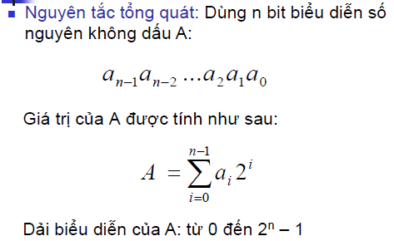
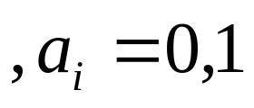
3.1.1. Biểu diễn số nguyên không dấu
Biểu diễn dạng n=8 bits:
A = 45
B = 80
C= 120

Slide 5

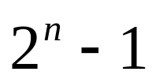
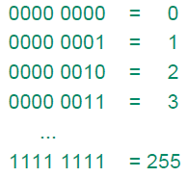
3.1.1. Biểu diễn số nguyên không dấu
n bits biểu diễn được tổng cộng số nguyên.
Các số nguyên này có giá trị từ 0 đến
Ví dụ: n = 2 bits, biểu diễn được tổng cộng 4 số nguyên có giá trị từ 0 đến 3
Ví dụ: n = 8 bits, biểu diễn được tổng cộng 256 số nguyên, có giá trị từ 0 đến 255

Slide 6
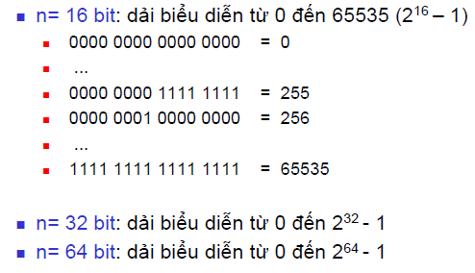
3.1.1. Biểu diễn số nguyên không dấu

Slide 7
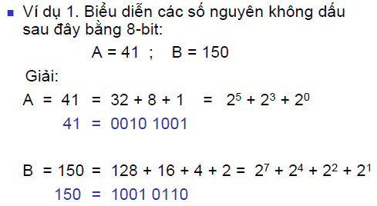
3.1.1. Biểu diễn số nguyên không dấu

Slide 8
3.1.1. Biểu diễn số nguyên không dấu
Biểu diễn các số nguyên không dấu sau dưới dạng 8 bits:
C = 70
D = 90
E = 135

Slide 9
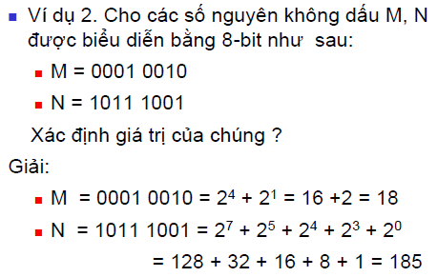
3.1.1. Biểu diễn số nguyên không dấu

Slide 10
3.1.2. Biểu diễn số nguyên có dấu
Trong toán học, các số âm được biểu diễn bằng cách thông thường là đặt trước số dương tương ứng một dấu "−". Ví dụ: với hệ thập phân, số nguyên âm năm được biểu diễn là −5.
Tuy nhiên, trong máy tính, khi mọi ký hiệu, con số,... đều được biểu diễn dưới hệ nhị phân thông qua hai chữ số 0 và 1 thì mọi chuyện lại trở nên phức tạp hơn.
Có nhiều cách được sử dụng để biểu diễn số âm trong máy tính. Phần này giới thiệu cách sử dụng số bù 1, bù 2

Slide 11
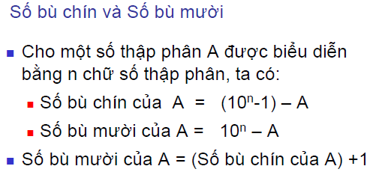
3.1.2. Biểu diễn số nguyên có dấu
Trong hệ thập phân:

Slide 12
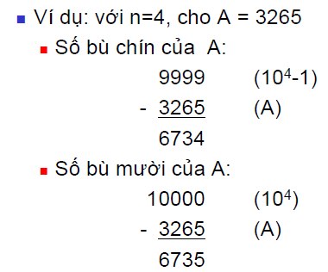
3.1.1. Biểu diễn số nguyên có dấu

Slide 13
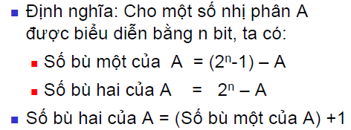
3.1.1. Biểu diễn số nguyên có dấu
Trong hệ nhị phân: số bù 1 và số bù 2
A= 1010001111
B=

Slide 14
3.1.1. Biểu diễn số nguyên có dấu
Trước hết: nguyên tắc trừ 2 số trong hệ nhị phân:
0 − 0 = 0.
0 − 1 = −1 (viết 1 và nhớ -1)
1 − 0 = 1.
1 − 1 = 0.
-1-1 = -10 (viết 0 nhớ -1)
Ví dụ: tính các hiệu sau: 110 – 011, 111-101, 1001 – 0111, 1000000- 111,

Slide 15
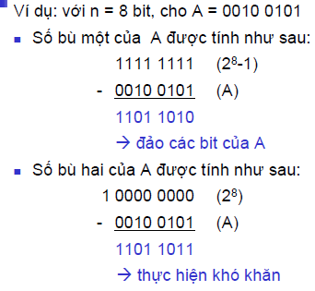
3.1.1. Biểu diễn số nguyên có dấu
Tìm số bù 2 của:
A= 1001
B = 1010 1100
C= 0101 0110
D= 0101 1010

Slide 16
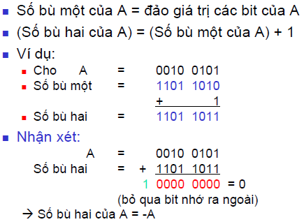
3.1.1. Biểu diễn số nguyên có dấu

Slide 17
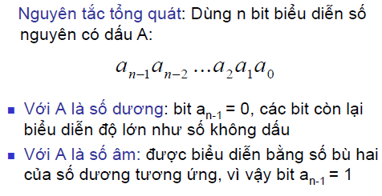
3.1.1. Biểu diễn số nguyên có dấu
X: unsigned integer
X: signed integer

Slide 18
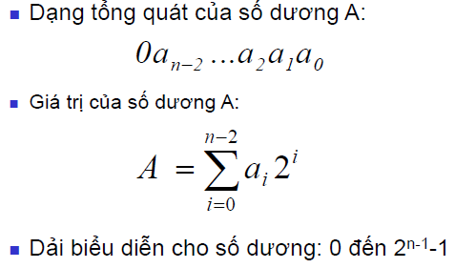
3.1.1. Biểu diễn số nguyên có dấu
n=3, 000, 001,…111: từ 0 đến 7: 2^3=8 số
Từ 0 đến 3: dương
Cách biểu diễn số dương:
A=0110, n=4, dải dương là 0 đến 7
(ở hệ thập phân)

Slide 19
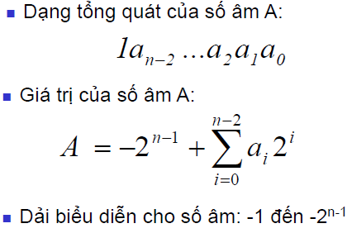
3.1.1. Biểu diễn số nguyên có dấu
Cách biểu diễn số âm:
A=1110, n=4, dải âm là -1 đến -8
A= -2^3+ 2+4=-2
(ở hệ thập phân)

Slide 20
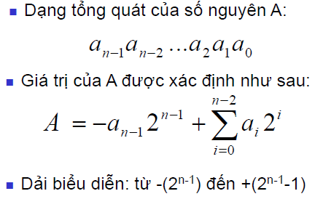
3.1.1. Biểu diễn số nguyên có dấu
Ví dụ: tính giá trị của số nhị phân có dấu:
A= 11011101
B=10011001
C= 1101101
Cách biểu diễn một số nguyên có dấu tổng quát:
Cần thống nhất trước
đây là số nguyên có dấu
Ví dụ: dải biểu diễn của số nguyên có dấu với n = 3 bit, 4 bit ? n=3: -2^2 đến 2^2-1: -4 đến 3: -4, -3, -2,-1, 0, 1, 2, 3

Slide 21
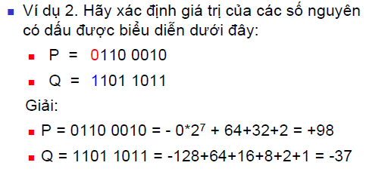
3.1.1. Biểu diễn số nguyên có dấu

Slide 22
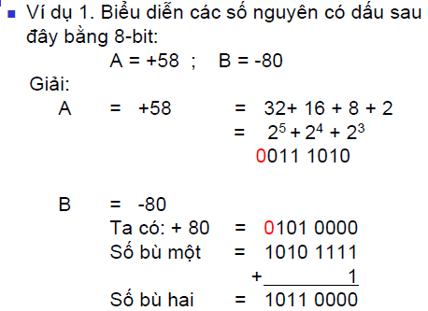
3.1.1. Biểu diễn số nguyên có dấu
Số âm: được biểu diễn bằng số bù hai của số dương tương ứng

Slide 23
3.1.1. Biểu diễn số nguyên có dấu
Ví dụ 1 (tiếp) : Biểu diễn các số nguyên có dấu dưới đây bằng 8 bits:
C= - 40:
D = -50
E= -55
F= -35
G= -60

Slide 24
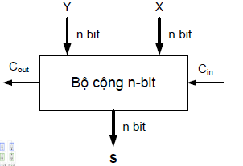
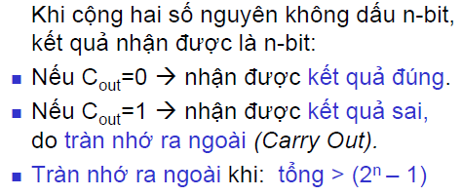
3.1.2. Phép cộng số nguyên
Phép cộng số nguyên không dấu:
n = 4 bits, dải biểu diễn từ 0 → 15
X = 1000→ 8
Y = 1001→ 9
S= 1 0001 giá trị =1
Z= S+ K
=0001 + K

Slide 25
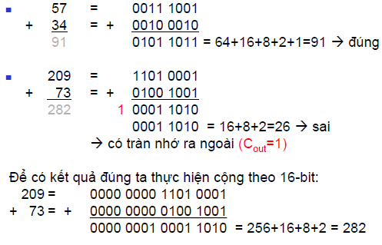
3.1.2. Phép cộng số nguyên
Phép cộng số nguyên không dấu: Ví dụ

Slide 26
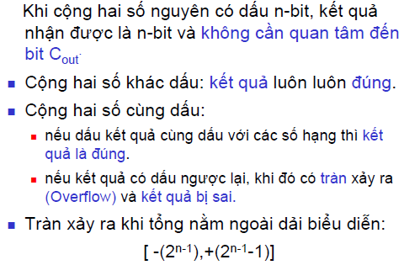
3.1.2. Phép cộng số nguyên
Phép cộng số nguyên có dấu: nguyên tắc sau:

Slide 27
3.1.2. Phép cộng số nguyên
Phép cộng số nguyên có dấu: ví dụ: Cộng các số nguyên có dấu (biểu diễn 8 bits) sau: từ -128 đến +127
A = + 70 + (+42)
B = (+97) + (-52)
C = (-90) + (+36)
D = (-74) + (-30)

Slide 28
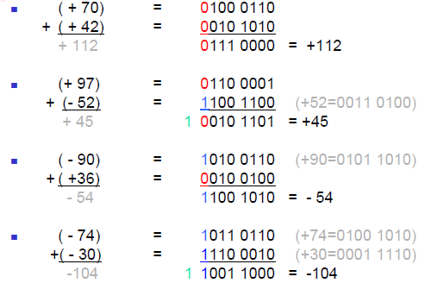
3.1.2. Phép cộng số nguyên
Phép cộng số nguyên có dấu (biểu diễn 8 bit): ví dụ:

Slide 29
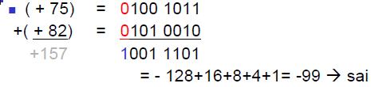
3.1.2. Phép cộng số nguyên
Phép cộng số nguyên có dấu: ví dụ:
Tràn số vì tổng vượt quá dải biểu diễn từ
[-128,+127]

Slide 30

3.1.2. Phép trừ số nguyên
Ví dụ: thực hiện các phép trừ (8 bit) sau:
A= 34-22
34 và 22 thành dạng nhị phân: 34→ 00100010
22 thành dạng nhị phân: 00010110, tìm bù 2 của 22, bù 1 của 22 là 11101001, số bù 2 =11101001 + 1= 11101010
34 + bù 2 của 22= 00100010 +
111 01010
= 1 000011 00=12
B= 50 – 18
C= 81 - 50

Slide 31
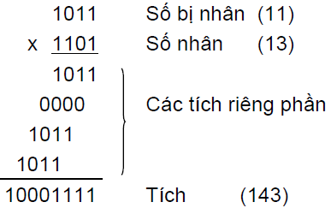
3.1.3. Phép nhân
Nhân số nguyên
Nhân 2 số: A và B
A= 1001
B=101
Nhân 2 số: C và D
C=11010
D= 101

Slide 32
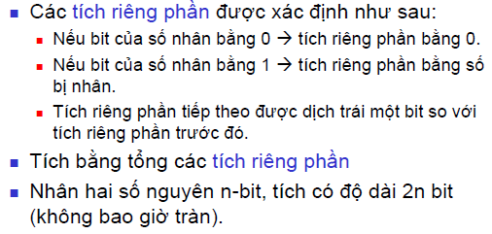
3.1.3. Phép nhân
Nguyên tắc nhân số nguyên:

Slide 33
3.1.2. Phép nhân
Nhân số nguyên không dấu A x B sau:
A= 1111
B= 1111
---------------------------------------

Slide 34
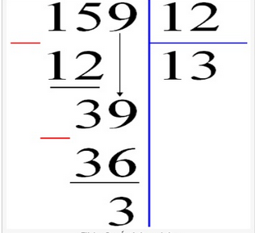
3.1.4. Phép chia
Chia 2 số nhị phân giống với chia 2 số thập phân

Slide 35
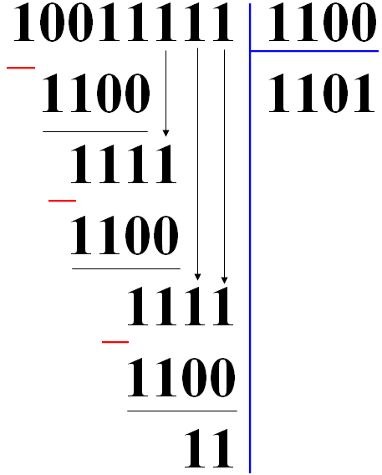
3.1.4. Phép chia
Ví dụ 1: Chia số 10011111 cho 1100:
Ví dụ 2
Chia số 154 cho 12
Chia số 160 cho 13
Chia số 178 cho 28

Slide 36
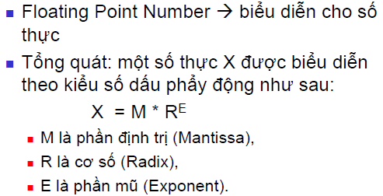
3.4. Biểu diễn số dấu phẩy động
1. Nguyên tắc chung
Thuật ngữ dấu phẩy động xuất phát từ chỗ hệ thống dấu phẩy động có dấu phẩy cơ số (tức là dấu phẩy thập phân trong trường hợp dùng hệ thập phân thường ngày hoặc là dấu phẩy nhị phân trong trường hợp dùng bên trong máy tính) không cố định mà có thể thay đổi vị trí của nó bất kỳ đâu trong các chữ số có nghĩa của số cần được biểu diễn
Ví dụ 1*10^-2
Một điều cần lưu ý là có sự khác biệt khi gọi tên dấu phẩy cơ số: ở Việt Nam, chúng ta dùng dấu phẩy để ngăn cách giữa phần nguyên và phần thập phân; trong khi các nước như Mỹ, Anh,…dùng dấu chấm để làm điều này. Chính vì thế, thuật ngữ tương ứng với dấu phẩy động ở tiếng Anh là floating point mà dịch sát ra tiếng Việt phải là dấu chấm động

Slide 37
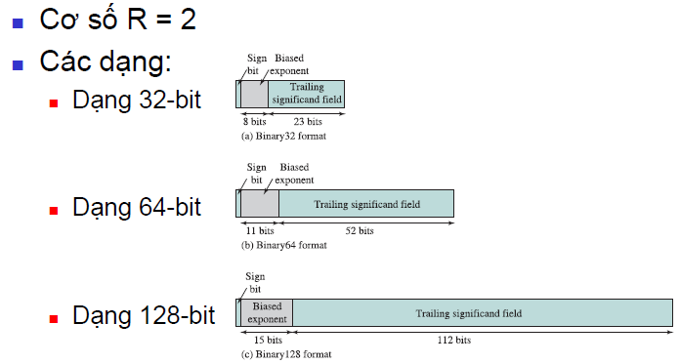
3.4. Biểu diễn số dấu phẩy động
Chuẩn IEEE754-2008

Slide 38
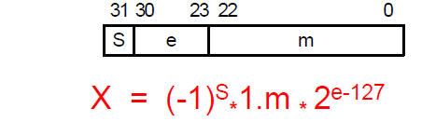
3.4. Biểu diễn số dấu phẩy động
Chuẩn IEEE754-2008: Dạng 32 bit
m=11101000000000..0
1.11101

Slide 39
3.4. Biểu diễn số dấu phẩy động
Chuẩn IEEE754-2008: Dạng 32 bit
Chuyển đổi phần thập phân sang nhị phân:
- Đối với phần lẻ của số thập phân, số lẻ được nhân với 2:
Phần nguyên của kết quả sẽ là bit nhị phân, phần lẻ của kết quả lại tiếp tục nhân 2 cho đến khi phần lẻ của kết quả bằng 0.
Ví dụ 1: Chuyển số 0.5 sang hệ nhị phân:
0.5 x 2 = 1.0, lấy số 1, phần lẻ là 0, dừng và viết: 0.1
Ví dụ 2: Chuyển số 0.625 sang hệ nhị phân
- 0.625 x 2 = 1.25, lấy số 1, phần lẻ 0.25
- 0.25 x 2 = 0.5, lấy số 0, phần lẻ 0.5
0.5 x 2 = 1.0, lấy số 1, phần lẻ 0. Kết thúc phép chuyển đổi.
Viết: 0.101
A=0.25
B=0.125
C= 0.65
D=0.75

Slide 40
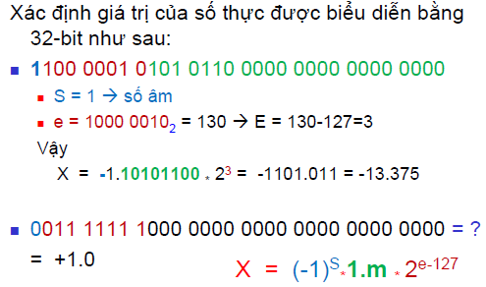
3.4. Biểu diễn số dấu phẩy động
Chuẩn IEEE754-2008: Dạng 32 bit-Ví dụ 1
1.234 x 10^2=123.4

Slide 41
3.4. Biểu diễn số dấu phẩy động
Chuẩn IEEE754-2008: Dạng 32 bit-Ví dụ 1
X = 0100 0010 1010 0111 1000 0000 0000 0000= ?
Y = 0100 0010 1010 0101 1000 0000 0000 0000= ?
Y=0100 0010 1010 0101 1000 0000 0000 0000
S=0
e= 100 0010 1_2=133
E =e-127=133-127=6
X= 1. 01001011x2^6
X= 1010010.11
X= 2^6 + 2^4+2^1. 2^-1 + 2^-2
X= 64+16+2 . 0.5 + 0.25
X= 82.75

Slide 42
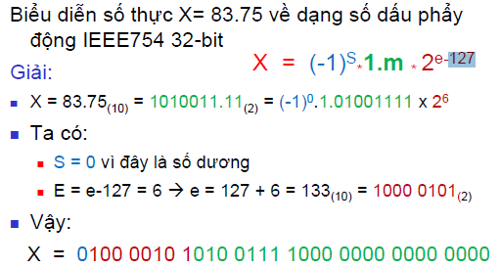
3.4. Biểu diễn số dấu phẩy động
Chuẩn IEEE754-2008: Dạng 32 bit-Ví dụ 2

Slide 43
3.4. Biểu diễn số dấu phẩy động
Chuẩn IEEE754-2008: Dạng 32 bit-Ví dụ 2
Biểu diễn các số sau:
A = 23.25
B= 28.625
C = 54.75
D = 85.625
E = 90.75

Slide 44
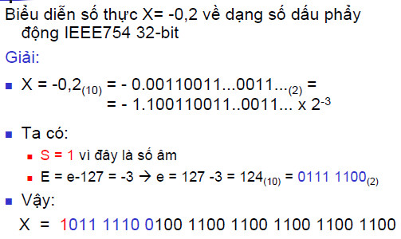
3.4. Biểu diễn số dấu phẩy động
Chuẩn IEEE754-2008: Dạng 32 bit-Ví dụ 2

